Slide 1
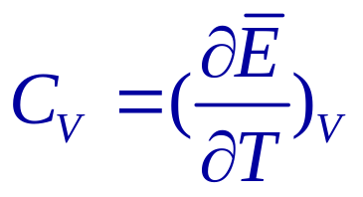

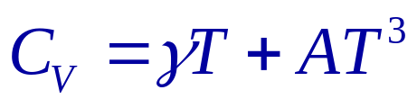
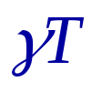


§3-8晶格热容的量子理论
固体的定容热容
— 固体的平均内能
—— 固体内能包括晶格振动的能量和电子热运动的能量
实验结果：低温下，金属的热容
—— 电子对比热的贡献
—— 晶格振动对比热的贡献
—— 温度不是太低的情况，忽略电子对比热的贡献

Slide 2
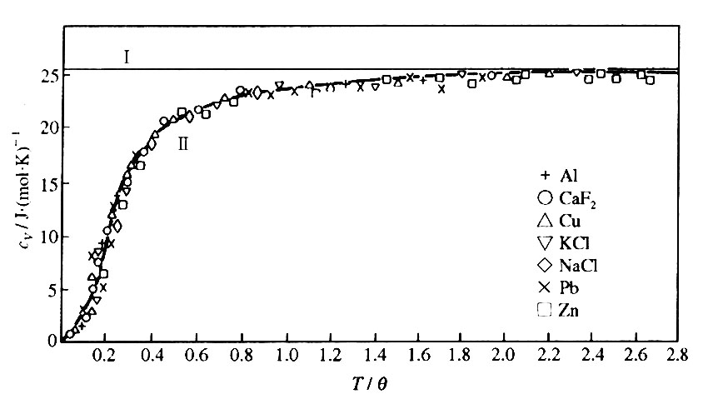
几种材料晶格热容量理论值与实验值的比较

Slide 3
主要内容
一、晶格热容理论介绍（ C_{V}）；
二、晶格热容C_{V}计算模型；
  Ⅰ. 爱因斯坦(Einstein)模型；
  Ⅱ. 德拜(P.Debye)模型。

Slide 4
一、晶格热容理论介绍（C_{V}）
固体的热容量是原子振动在宏观性质上的一个最直接的表现。实验表明：
  ◆在室温和更高的温度下，几乎全部单原子固体的热容接近3Nk_{B}，即杜隆—伯替定律；
  ◆在低温情况下，固体比热容与T³成比例，渐趋于零。

Slide 5
固体热容主要来自两部分贡献
  一是来源于晶格热振动，称为晶格热容；
    是晶格热容的主要贡献，是本节的主要讨论内容；
  一是来源于电子热运动，称电子热容；
    一般贡献很小，除非在很低温度情况下。

Slide 6
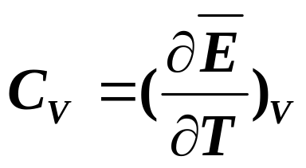


求解C_{V}的一般方法
固体中的热容一般指定容比热容C_{V}，在热力学中，
其中， 是指固体的平均内能。
第一步：写出 的表达式；
第二步：代入公式计算C_{V}。

Slide 7
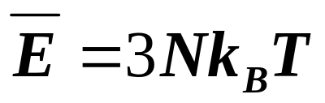
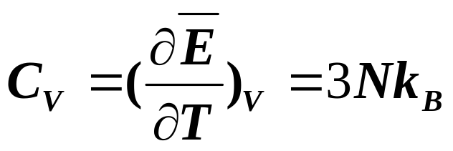
杜隆——珀替定律
根据经典统计理论的能量均分定理，每个简谐振动的平均能量为k_{B}T，k_{B}是玻耳兹曼常数。设体系有N个原子，则有3N个简谐振动模式，则总的平均能量为：
则晶格热容为：

Slide 8
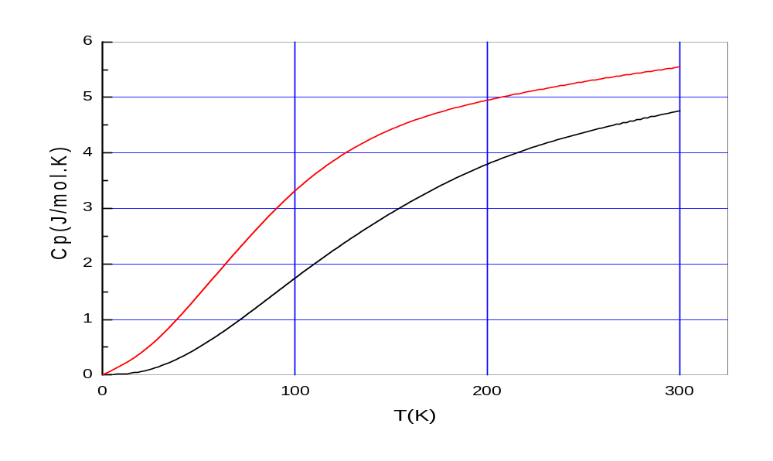
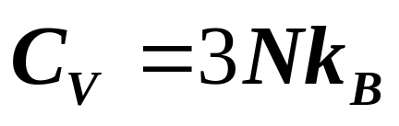
低温下晶格比热下降
表明：晶格热容是一个与温度和材料性质无关的常数。这条规律在高温时，与实验符合得很好，但在低温时，热容不再保持为常数，而是随T下降而很快趋于0。如图“低温下晶格比热下降”所示。
P₁₂₃图3-20 低温下晶格比热下降
为了解决这一矛盾，爱因斯坦发展了普朗克量子假说，第一次提出了量子热容量理论。

Slide 9
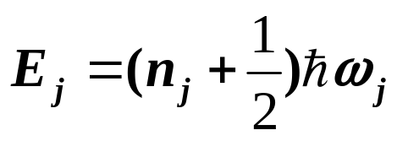
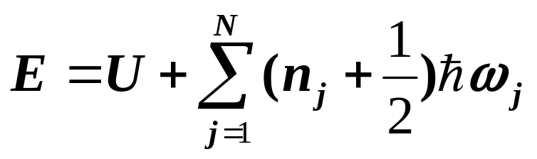
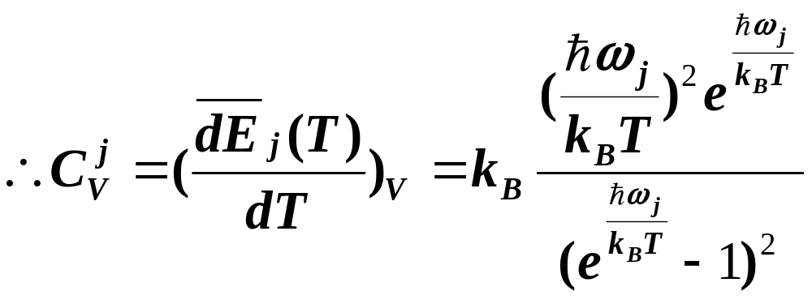
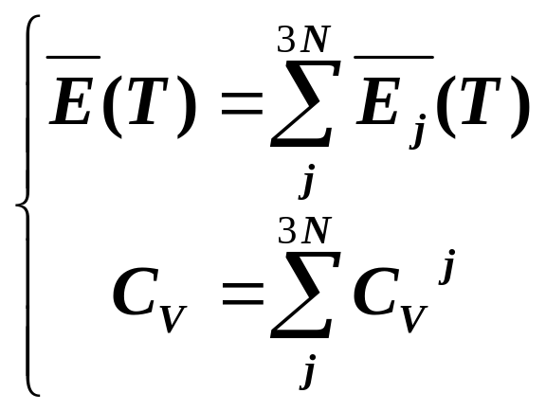
量子热容理论
（1）晶体平均能量E
（2）一个简谐振动（频率为ω_{j}）对C_{V}的贡献
（3）晶格总热容

Slide 10
（1）晶体平均能量E
量子热容理论
（1）U表示原子静止在平衡位置时的晶体能量；
（2）后一项是晶格振动能量，其中n_{j}是一个振动模式的平均声子数。

Slide 11
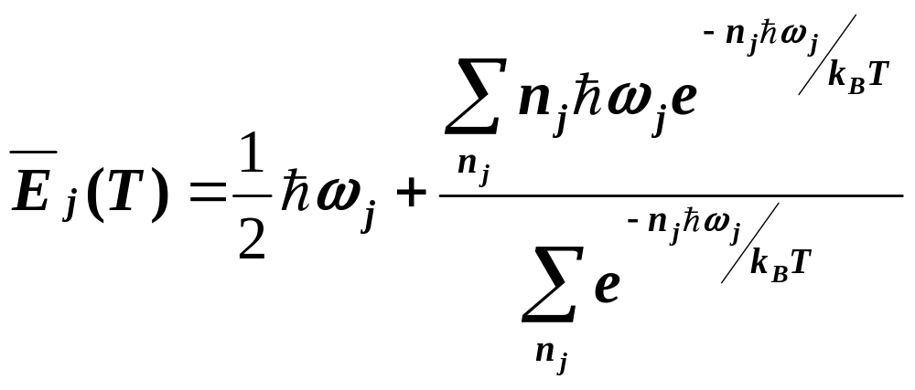
量子热容理论
（2）一个简谐振动（频率为ω_{j}）对C_{V}的贡献
简谐振动的能量本征值为：
其统计平均能量为：
……注：P123（3-121）式

Slide 12
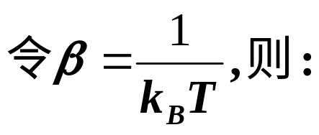
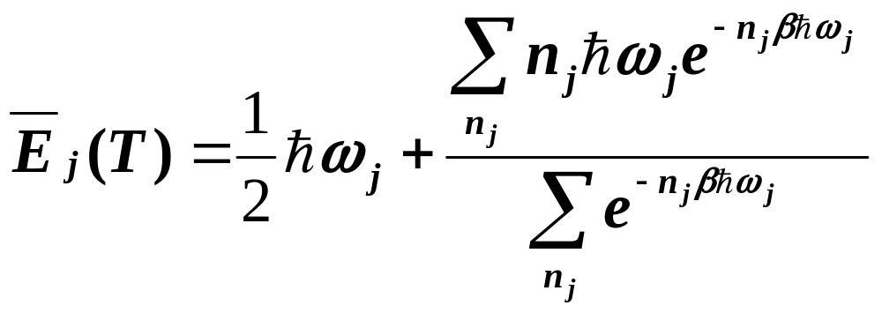
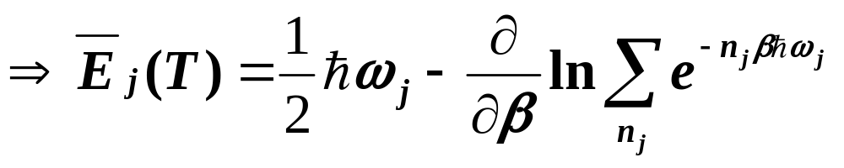
………P123（3-121）式

Slide 13
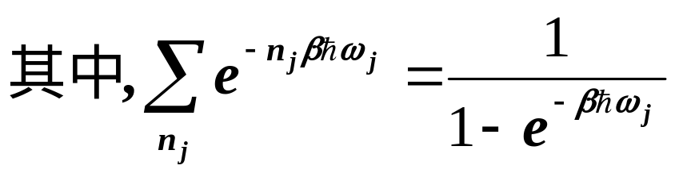
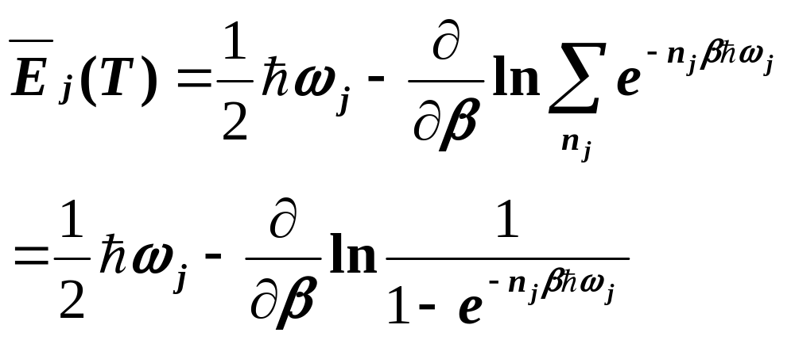
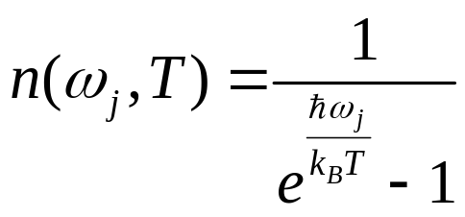
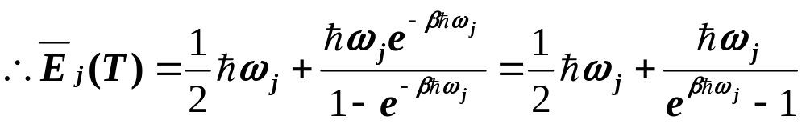
一个简谐振动（频率为ω_{j}）对C_{V}的贡献

Slide 14
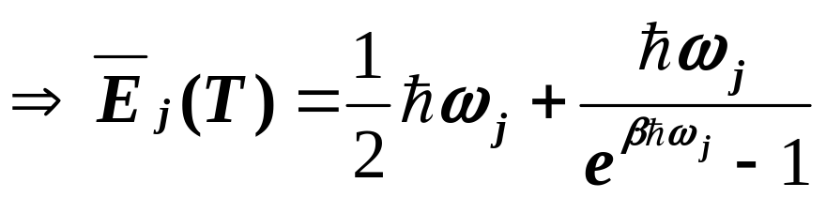
一个简谐振动（频率为ω_{j}）对C_{V}的贡献

Slide 15
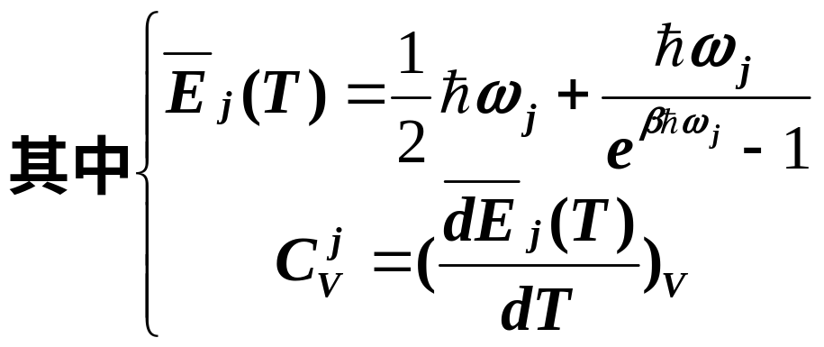
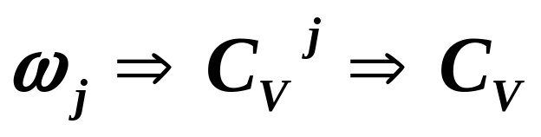
（3）晶格总热容
设晶体中包括N个原子，共有3N个简谐振动模式，则
可见，
但是，对于具体晶体计算出3N个简正频率往往是十分复杂的。在一般讨论时常采用这样两个模型：爱因斯坦(Einstein)模型和德拜(p.Debye)模型。

Slide 16
二、计算晶格热容C_{V}的理论模型
Ⅰ. Einstein模型
模型要点：
  （1）认为晶体中所有原子都以相同的频率振动，设为ω₀，即忽略了色散关系的存在。
  （2）晶格振动能量是量子化的。
体系规定：
  N个原子组成，共有3N个频率为ω₀的振动。

Slide 17
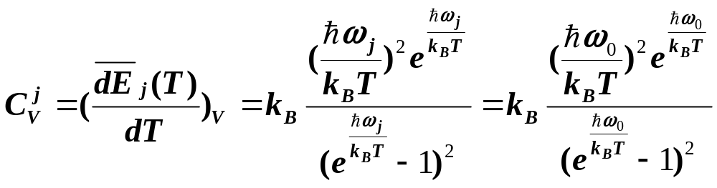
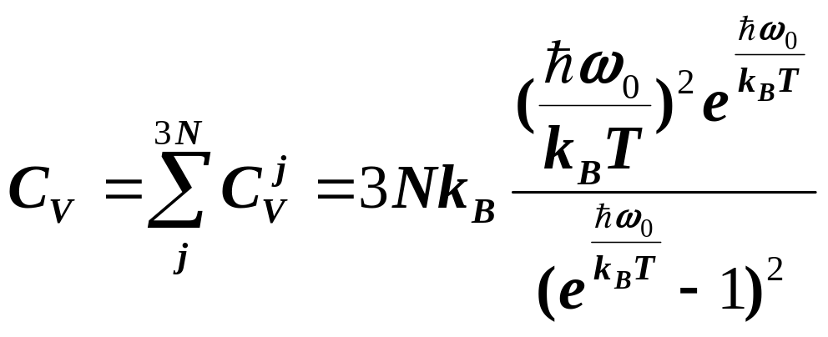
Einstein模型的计算
前面的结论有：
则：

Slide 18
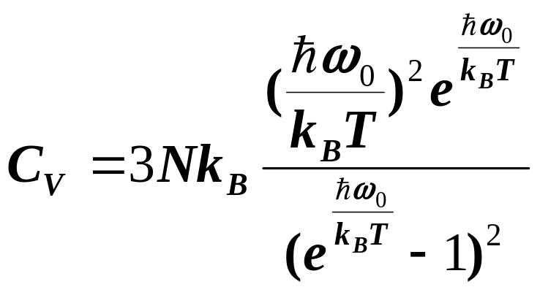
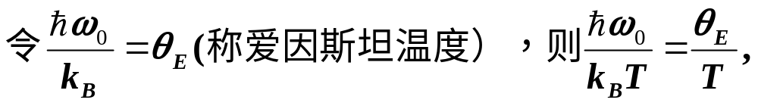
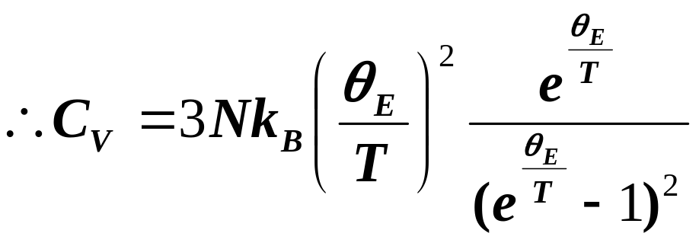
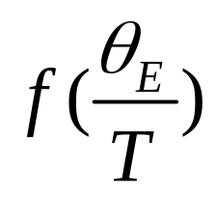
Einstein模型的计算
爱因斯坦比热函数

Slide 19
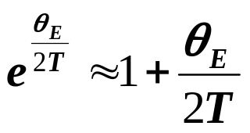
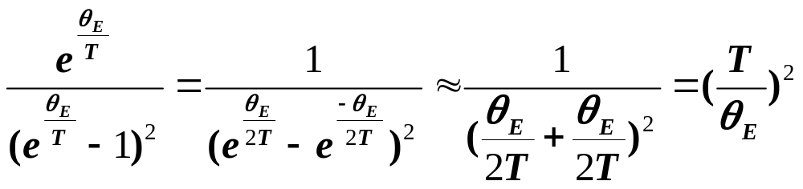

Einstein模型的讨论
（１）高温情况（Ｔ>>θ_{E}):
所以，

Slide 20
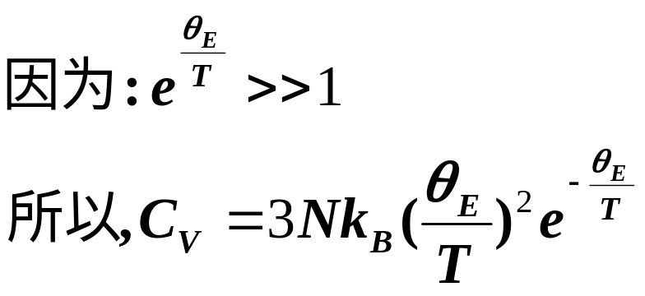
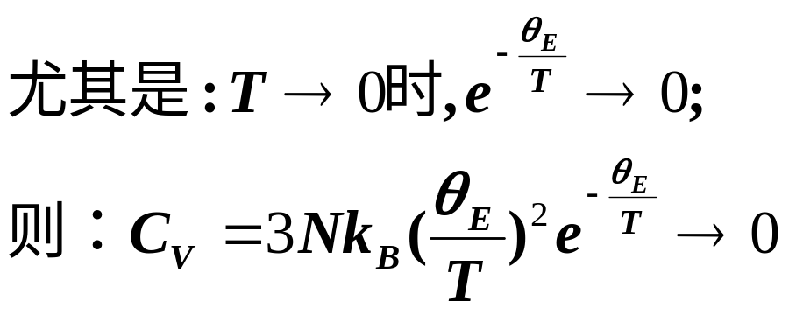
Einstein模型的讨论
（2）低温情况（Ｔ<<θ_{E}):
结论：
  (1)T趋近于0时的理论结果与实际符合较好；
  (2)T处于低温段时，实验值与理论不符；
实验结论：C_{V}（低温）～T³

Slide 21
Einstein模型的评价
前提假设过于简单
Einstein把固体中各原子的振动看成是相互独立的，因而体系的3N个振动 频率是相同的。实际上，
Debye模型在处理晶格振动时考虑到
了频率分布问题，即对晶格采取一个很简
单的近似模型（把晶格当作弹性介质来处
理的），得到近似的频率分布函数。
（1）固体中原子之间存在着很强的相互作用，一个原子不可能孤立地振动，而不牵连邻近原子。
（2）晶格振动产生的格波频率值是不完全相同的，而是有一定的分布情况。

Slide 22
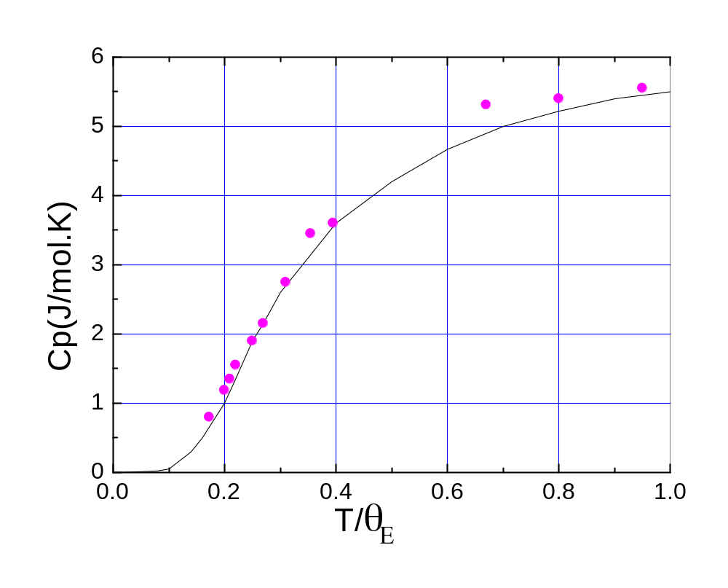
Einstein理论与实验比较图
圆点为金刚石实验值，温度以θ_{E}=ω₀/ħ为单位。

Slide 23
Ⅱ. P.Debye模型
模型要点：
  （1）用连续介质中的弹性波替代格波，即以弹性波的色散关系ω(q)=Cq替代晶格格波的色散关系ω (q);
  （2）认为晶体中只存在三支弹性波，二支横波和一支纵波，其色散关系分别为： ω_{t}(q)=C_{t}q和ω_{l}(q)=C_{l}q。
体系规定：
  N个原子组成，共有3N个晶格振动模。

Slide 24
Ⅱ. Debye模型
(一)Debye模型的理论计算
  1、频率分布函数g(ω)及g_{D}(ω) ；
  2、晶格平均能量；
  3、晶格比热容C_{V}。
(二)Debye模型的讨论
  1、高温情况；
  2、低温情况；
  3、评价。

Slide 25
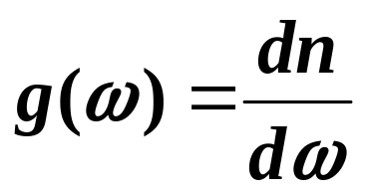
(一)Debye模型的理论计算
1、频率分布函数g(ω)
定义：把单位频率间隔内的振动模式数或状态数称为振动的频率分布函数或振动模的态密度函数，又称为模密度或状态密度，记作g(ω)。
若用dn表示ω到ω+ dω范围内的模式数，则有：

Slide 26
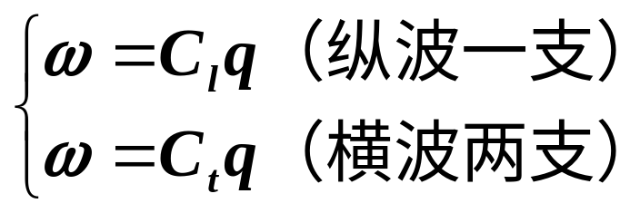
Debye模型的频率分布函数g_{D}(ω)
Debye 模型将晶体作为弹性连续介质处理，其频率分布函数即为弹性波的频率分布函数。
N个原子体系的色散关系：
公式：

Slide 27




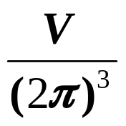
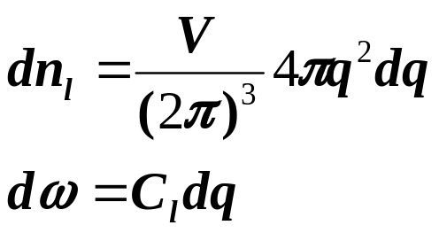

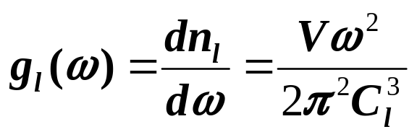
Debye模型的频率分布函数g_{D}(ω)
对于纵波：ω=C_{l}q
其等值面为一球面，设q到q+dq范围内的模式总数为dn_{l}，q空间的q的分布密度为
则：
又由于：
所以：

Slide 28
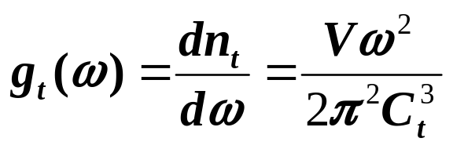
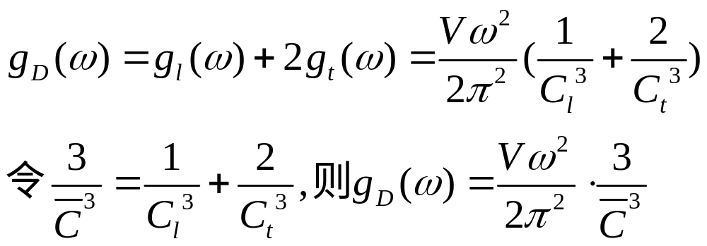
Debye模型的频率分布函数g_{D}(ω)
对于纵波：ω=C_{l}q
同理，对于横波：ω=C_{t}q

Slide 29
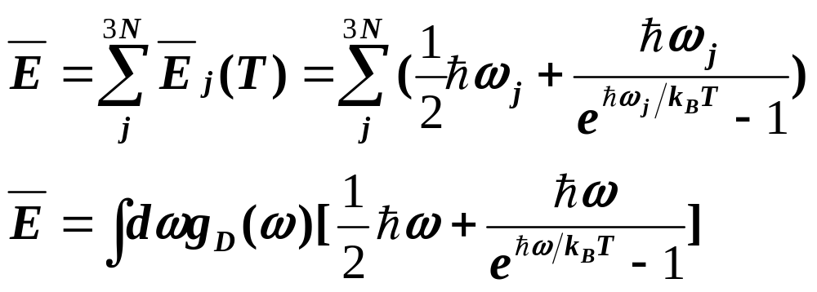
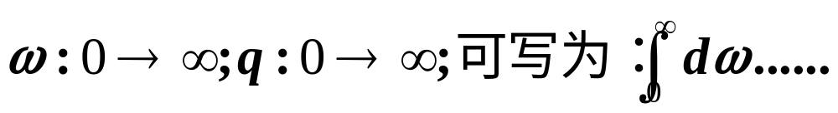
2、晶格平均能量
公式：
★确定积分上下限：
对于弹性波：
格波并非弹性波，情况如何呢？

Slide 30
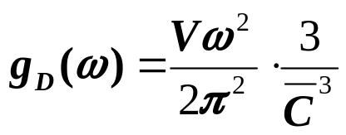
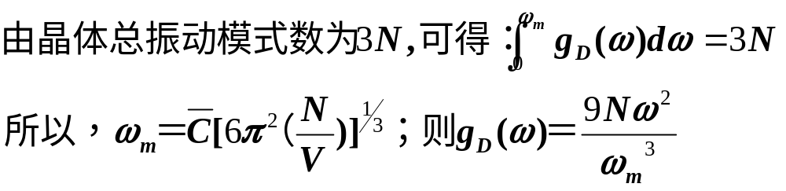
2、晶格平均能量
对于格波：N个原子，自由度为3N（并非无限）；
Debye做如下假设：大于ω_{m}的波不存在，即ω_{m}以下的振动模可应用弹性波来近似处理，而不存在大于ω_{m}的振动模。那么ω_{m}称为Debye截止频，其值受到晶体总振动模式数目的限制。

Slide 31
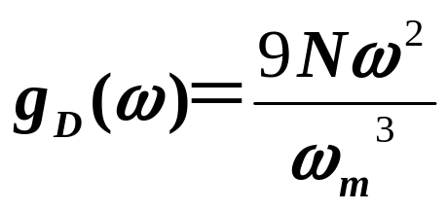
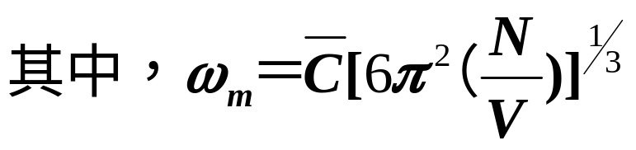
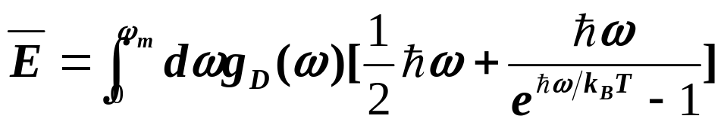
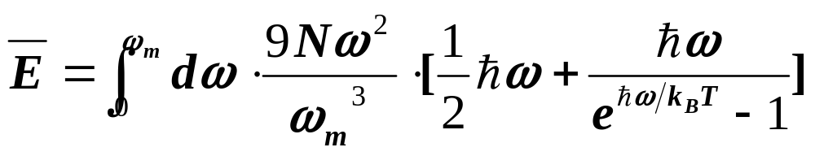
2、晶格平均能量
则：
计算晶格比热容公式

Slide 32



3、晶格比热容C_{V}

Slide 33





3、晶格比热容C_{V}

Slide 34

(二)Debye模型的讨论
C_{V}与T之间关系如何呢？我们分别进行讨论：
1、高温情况
条件：高温(T>>Θ_{D})
讨论：

Slide 35





(二)Debye模型的讨论---高温情况

Slide 36




2、低温情况
条件：低温(T<< Θ _{D})
讨论：

Slide 37




(二)Debye模型的讨论--- 低温情况

Slide 38



(二)Debye模型的讨论--- 低温情况
可见
符合实验结果
称为 德拜T³定律
实际上T³定律一般只适用于大约 的范围内。

Slide 39

3、Debye模型的评价
（1）按照 Debye理论，一种晶体的C_{V}特征完全由它的Debye温度确定。
故可以由C_{V（实验）}得到Θ_{D，}使C_{V（理论）}与实验值符合更好。
Debye理论与实验比较（实验点是镱的测量值）
即P130图3-23

Slide 40

3、Debye模型的评价
（2）Debye理论得到不同温度下的Θ_{D}是不同的（实际上Θ_{D}应该是恒定值）。
由C_{V}（T/ Θ_{D} ）=C_{V（实验）}的关系，可以获得Θ_{D}~T的关系。
金属铟的Debye温度随T的变化
即P131图3-24

Slide 41
3、Debye模型的评价
（3）只有在低温极限情况下， Debye的宏观近似才成立。 Debye理论在低温的极限是严格正确的：即Debye的T³定律。
弹性波色散关系
格波的色散关系
近似地Debye频率分布函数（即模式密度）
差别很大
实际晶格振动的模式密度

Slide 42



（模式密度）
德拜近似
实际结果
（格波圆频率）
0 1 2 3 4 5
从中子衍射数据导出的铜的模式密度
（虚线表示德拜近似）

Slide 43




补充练习
实验测得铁在 时，热容 ，
在 时， ，
求铁的德拜温度。

